Slide 1
„Informacja Ministerstwa Środowiska nt. adaptacji do zmian klimatu w kontekście NPF po 2020 r., w związku z zakończeniem realizacji projektu POIiŚ: "Opracowanie planów adaptacji do zmian klimatu dla miast powyżej 100 tyś mieszkańców" (44MPA)
Arkadiusz Michalski – Ministerstwo Środowiska
Wrocław, 5 czerwca 2019 r.

Slide 2
Projekt 44 MPA
Ministerstwo Środowiska we współpracy z IOŚ, IETU, IMGW, ARCADIS, w latach 2017-2019 zrealizowało projekt pn. Opracowanie planów adaptacji do zmian klimatu w miastach powyżej 100 tys. mieszkańców.
Projekt dotyczył 44 największych polskich miasta z wyłączeniem Warszawy.
Efektem projektu są 44 MPA, w któryś określono działania techniczne, organizacyjne, informacyjno-promocyjne, które mają zminimalizować skutki zmieniającego się klimatu w tym występujących zjawisk ekstremalnych. W dokumentach oszacowano koszty tych działań i potencjalne źródła finansowania. Projekty MPA podlegały strategicznym ocenom oddziaływania na środowisko.
Miasta województwa dolnośląskiego biorące udział w projekcie: Wrocław, Wałbrzych, Legnica

Slide 4
New structure of the EU budget

Slide 5
Allocations by Member State

Slide 6
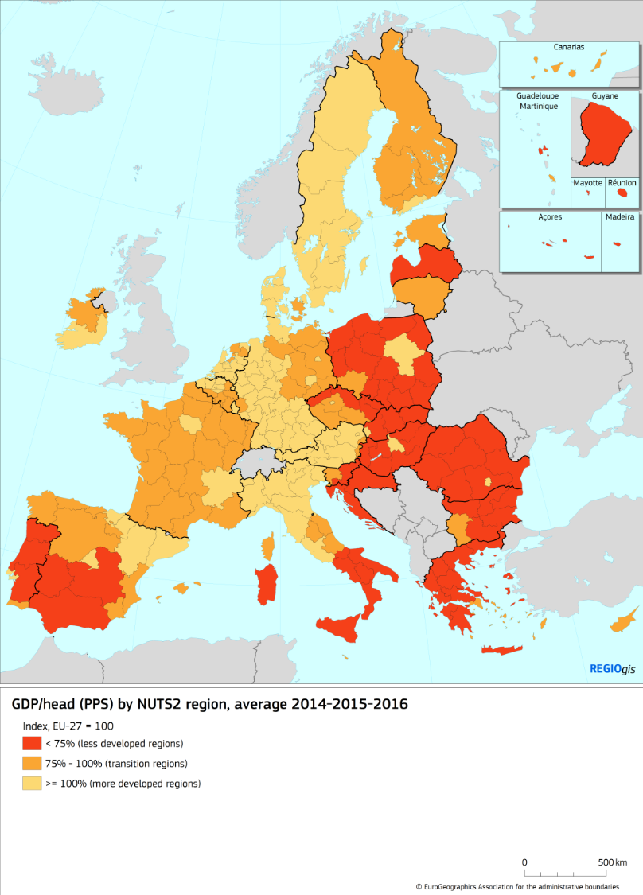
New regional eligibility map 2021-2027

Slide 7
Rozporządzenie Parlamentu Europejskiego i Rady ustanawiające wspólne przepisy dotyczące Europejskiego Funduszu Rozwoju Regionalnego, Europejskiego Funduszu Społecznego Plus, Funduszu Spójności i Europejskiego Funduszu Morskiego i Rybackiego, a także przepisy finansowe na potrzeby tych funduszy oraz na potrzeby Funduszu Azylu i Migracji, Funduszu Bezpieczeństwa Wewnętrznego i Instrumentu na rzecz Zarządzania Granicami i Wiz
We wniosku Komisji dotyczącym wieloletnich ram finansowych na lata 2021–2027 ustalono bardziej ambitny cel uwzględniania kwestii klimatu we wszystkich programach UE – docelowy poziom unijnych wydatków przyczyniających się do wypełniania celów klimatycznych ma wynieść 25 %. Wkład tego programu w osiągnięcie tego celu ogólnego będzie śledzony za pomocą unijnego systemu wskaźników klimatycznych na odpowiednim poziomie dezagregacji, w tym przy użyciu, w miarę dostępności, bardziej precyzyjnych metod. Komisja nadal będzie przedstawiała informacje pod kątem środków na zobowiązania w ujęciu rocznym, w kontekście rocznego projektu budżetu.
Odzwierciedlając znaczenie przeciwdziałania zmianie klimatu zgodnie ze zobowiązaniami Unii na rzecz realizacji porozumienia paryskiego i celów zrównoważonego rozwoju Organizacji Narodów Zjednoczonych, fundusze przyczynią się do uwzględnienia działań w dziedzinie klimatu i do osiągnięcia celu ogólnego, w ramach którego wydatki na realizację celów klimatycznych w budżecie UE mają sięgnąć 25 %.
Aby zoptymalizować wykorzystanie funduszy wspierających inwestycje w ochronę środowiska, należy zapewnić synergie z Programem działań na rzecz środowiska i klimatu (LIFE), w szczególności za pomocą strategicznych projektów zintegrowanych realizowanych w ramach tego programu oraz strategicznych projektów przyrodniczych.

Slide 8
Rozporządzenie Parlamentu Europejskiego i Rady w sprawie Europejskiego Funduszu Rozwoju Regionalnego i Funduszu Spójności
Cel polityki 2 (CP 2): „Bardziej przyjazna dla środowiska, niskoemisyjna Europa dzięki promowaniu czystej i sprawiedliwej transformacji energetyki, zielonych i niebieskich inwestycji, gospodarki o obiegu zamkniętym, przystosowania się do zmiany klimatu oraz zapobiegania ryzyku i zarządzania ryzykiem”.
Odzwierciedlając znaczenie przeciwdziałania zmianie klimatu zgodnie ze zobowiązaniami Unii na rzecz realizacji porozumienia paryskiego i celów zrównoważonego rozwoju Organizacji Narodów Zjednoczonych, fundusze przyczynią się do uwzględnienia działań w dziedzinie klimatu i do osiągnięcia celu ogólnego, w ramach którego wydatki na realizację celów klimatycznych w budżecie UE mają sięgnąć 25 %. W odniesieniu do operacji wspieranych z EFRR oczekuje się, że 30 % całkowitej puli środków EFRR będzie przyczyniać się do realizacji celów klimatycznych. W odniesieniu do operacji wspieranych z Funduszu Spójności oczekuje się, że 37 % całkowitej puli środków tego funduszu będzie przyczyniać się do realizacji celów klimatycznych.
Dla państw o: | minimalny % „CP 1” | minimalny % „CP 2”
DNB poniżej 75 % | 35 % | 30 %
DNB 75–100 % | 45 % | 30 %
DNB powyżej 100 % | 60 % | nie dotyczy CP 1 i CP 2 min. 85 %

Slide 9
Rozporządzenie Parlamentu Europejskiego i Rady w sprawie Europejskiego Funduszu Rozwoju Regionalnego i Funduszu Spójności:
„Bardziej przyjazna dla środowiska niskoemisyjna Europa dzięki promowaniu czystej i sprawiedliwej transformacji energetyki, zielonych i niebieskich inwestycji, gospodarki o obiegu zamkniętym, przystosowania się do zmiany klimatu oraz zapobiegania ryzyku i zarządzania ryzykiem” („CP 2”) – poprzez:
(i) promowanie środków na rzecz efektywności energetycznej;
(ii) promowanie odnawialnych źródeł energii;
(iii) rozwój inteligentnych systemów i sieci energetycznych oraz systemów magazynowania na szczeblu lokalnym;
(iv) wspieranie działań w zakresie dostosowania do zmiany klimatu, zapobiegania ryzyku i odporności na klęski żywiołowe;
(v) wspieranie zrównoważonej gospodarki wodnej;
(vi) wspieranie przechodzenia na gospodarkę o obiegu zamkniętym;
(vii) sprzyjanie bioróżnorodności i rozwojowi zielonej infrastruktury w środowisku miejskim oraz zmniejszanie zanieczyszczenia;

Slide 10
Spójność NPF z projektem Krajowej Strategii Rozwoju Regionalnego 2030
Krajowe programy operacyjne będą uwzględniały cele polityki regionalnej i zostaną ukierunkowane na:
innowacje, inteligentny wzrost - wsparcie wszystkich etapów tworzenia innowacji,
rynek pracy i adaptacyjność, włączenie społeczne i walkę z ubóstwem, edukację,
dobre rządzenie,
czyste powietrze, niską energochłonność, czystą energię, ograniczenie ekstremalnych skutków zmian klimatu, czystą wodę, ochronę przed powodziami i suszą, różnorodność biologiczną i ochronę przyrody oraz gospodarkę o obiegu zamkniętym,
bezpieczeństwo energetyczne,
dostępność transeuropejską i międzyregionalną
spójność terytorialną.

Slide 11
Instrumenty:
Regionalny Program Operacyjny – składający się z osi priorytetowych, zakładających finansowanie z dwóch uzupełniających się funduszy – Europejskiego Funduszu Rozwoju Regionalnego (EFRR) i Europejskiego Funduszu Społecznego (EFS) (od 2021 EFS PLUS).
Zintegrowane Inwestycje Terytorialne – który pozwolą na realizację strategii terytorialnych w sposób zintegrowany. Działania podejmowane w ramach ZIT są ukierunkowane na zrównoważony rozwój obszarów miejskich.
Kontrakt terytorialny – umowa między rządem i samorządem terytorialnym. Przedmiotem Kontraktu jest określenie celów i przedsięwziąć priorytetowych o istotnym znaczeniu dla rozwoju kraju oraz właściwego województwa.
Co będzie można dofinansować w ramach wypełniania celów klimatycznych :
Opracowanie i przyjęcie planu adaptacji dla wybranej jednostki samorządu terytorialnego, lub regionu
Inwestycje infrastrukturalne
Działania organizacyjne
Działania informacyjno-promocyjne
Skąd czerpać doświadczenia?
Projekt 44MPA,
Projekt ADAPTCITY dla Warszawy,
Projekt CLIMCITIES.

Slide 12
Korzyści z przyjęcia planu adaptacji do zmian klimatu i jego wdrożenia:
Oszczędności finansowe – inwestowanie w adaptację do zmian klimatu, niweluje potencjalne straty powstałe w wyniku zdarzeń ekstremalnych (np. deszczy nawalnych), Adaptacja pozwala w dużym stopniu ograniczyć szkody,
Realizacja działań adaptacyjnych np. zielono-błękitnej infrastruktury poprawia warunki życia mieszkańców, stwarza możliwości retencjonowania wody, którą można wykorzystać w okresie suszy,
Poprawa jakości powietrza,
Możliwość dofinansowania (m.in. ze środków UE) inwestycji i innych działań „miękkich” wynikających z ustaleń planu adaptacji,
Zintegrowane planowanie działań adaptacyjnych, mających wpływ na inne dziedziny rozwoju JST (np. planowanie i zagospodarowanie przestrzenne, rozwój transportu publicznego),
Kompleksowa ocena wpływu na środowisko w ramach SOOŚ.
Dofinansowanie działań adaptacyjnych uzależnione będzie od posiadania kompleksowego, rzetelnie przygotowanego planu adaptacji.
ZIT Lubelski rozpoczął już pracę nad planem adaptacji do zmian klimatu!!!

Slide 13
Dziękuję za uwagę

